Slide 1
Фінальний проект
Курс Business Intelligence
DAN.IT Education
Yurii Guzhva

Slide 2

Модуль MySQL

Slide 3
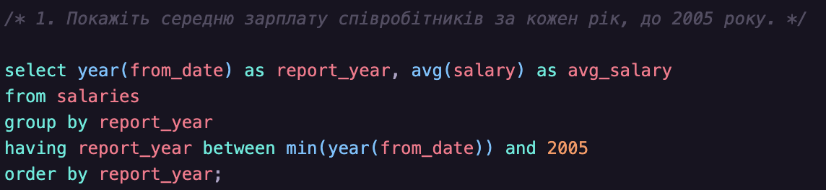
1. Покажіть середню зарплату співробітників за кожен рік, до 2005 року.

Slide 4
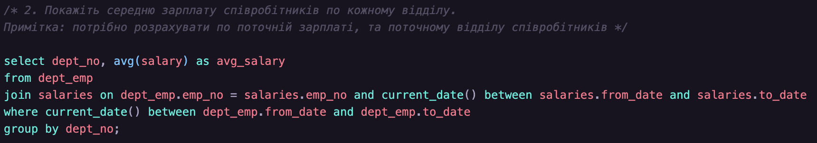
2. Покажіть середню зарплату співробітників по кожному відділу. Примітка: потрібно розрахувати по поточній зарплаті, та поточному відділу співробітників

Slide 5
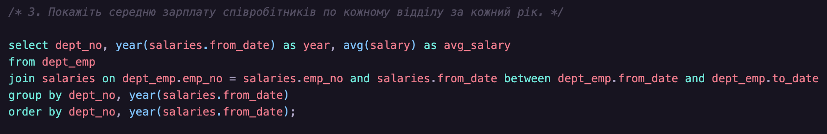
3. Покажіть середню зарплату співробітників по кожному відділу за кожний рік

Slide 6
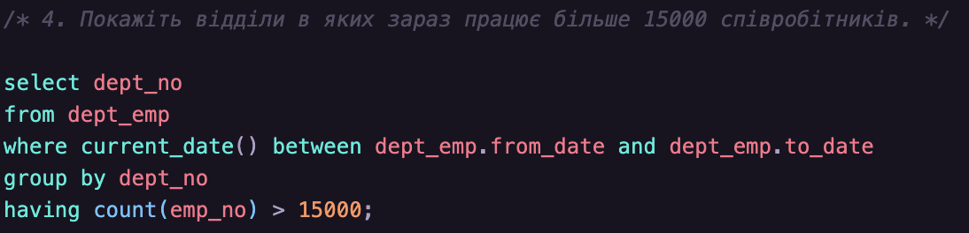
4. Покажіть відділи в яких зараз працює більше 15000 співробітників.

Slide 7
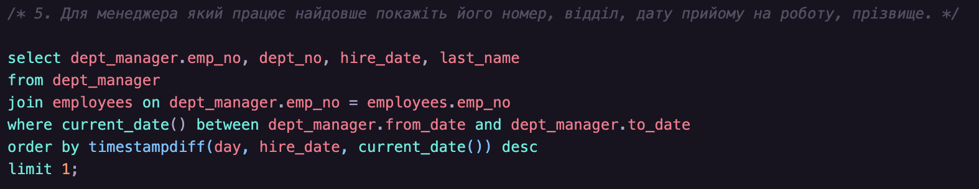
5. Для менеджера який працює найдовше покажіть його номер, відділ, дату прийому на роботу, прізвище

Slide 8
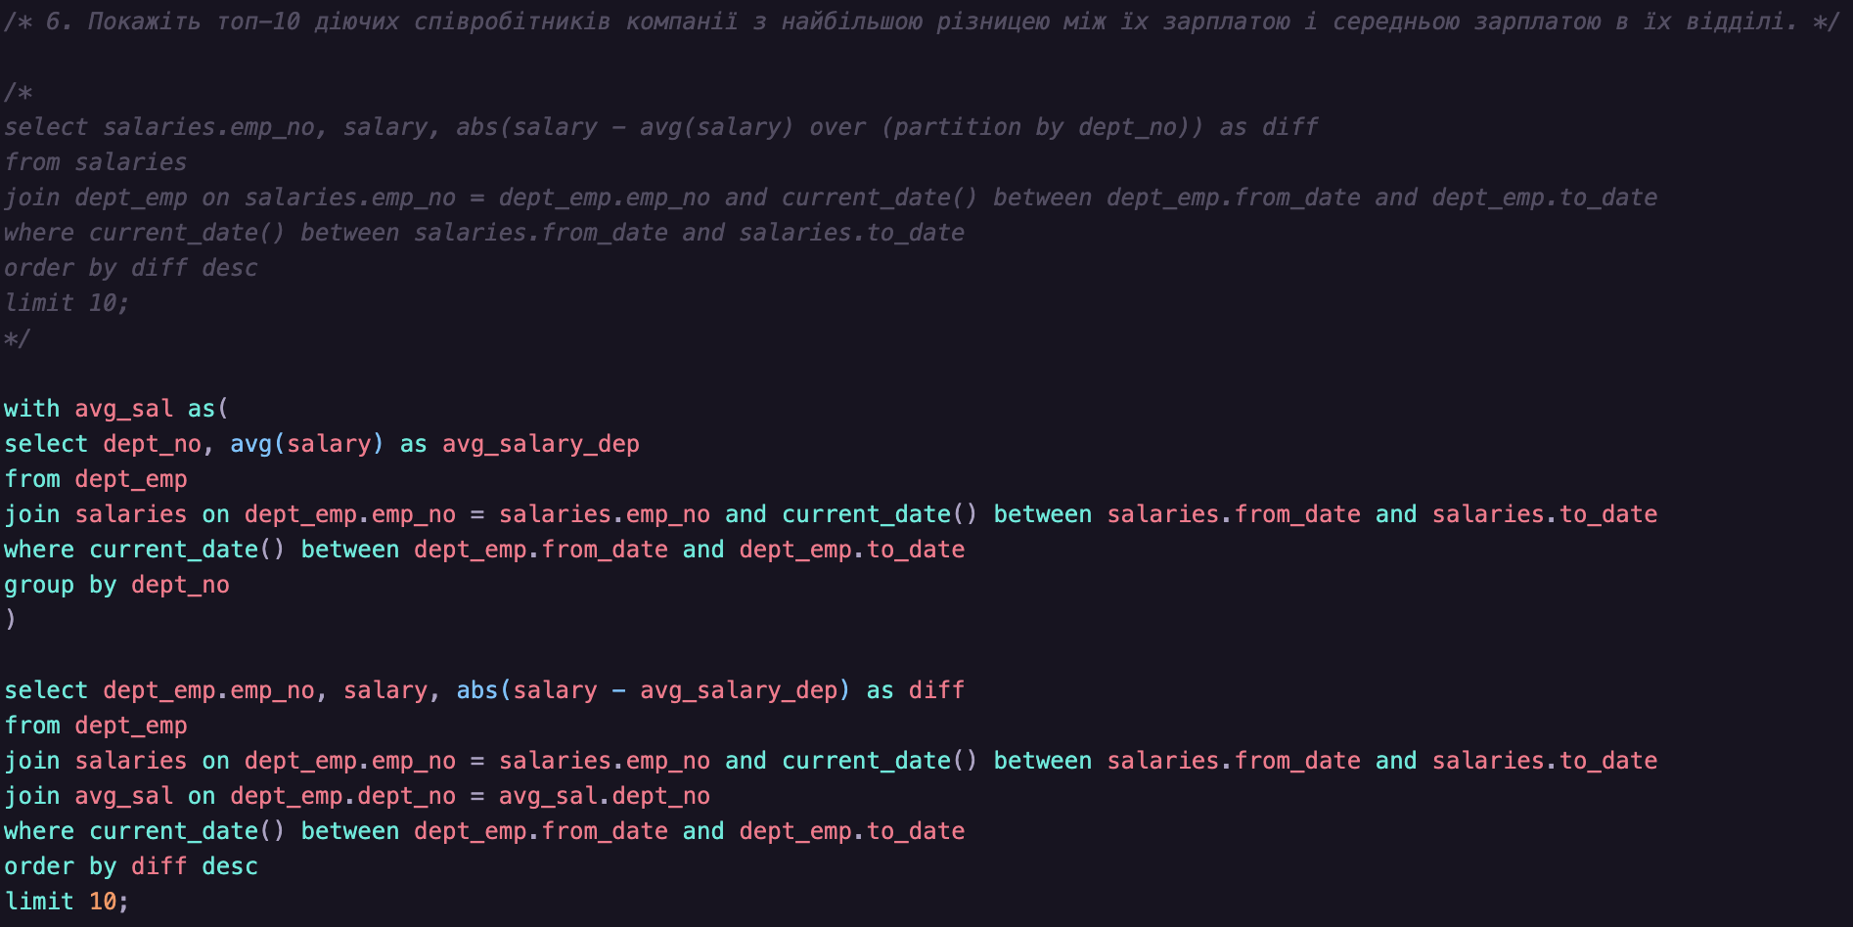
6. Покажіть топ-10 діючих співробітників компанії з найбільшою різницею між їх зарплатою і середньою зарплатою в їх відділі.

Slide 9
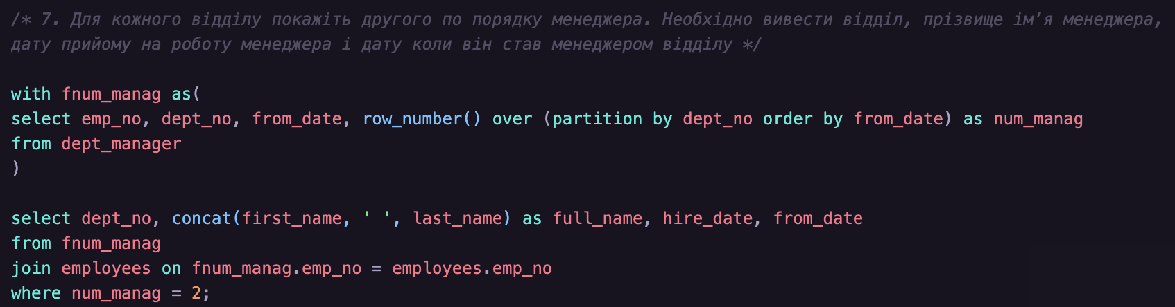
7. Для кожного відділу покажіть другого по порядку менеджера. Необхідно вивести відділ, прізвище ім’я менеджера, дату прийому на роботу менеджера і дату коли він став менеджером відділу

Slide 10

Модуль Python

Slide 11
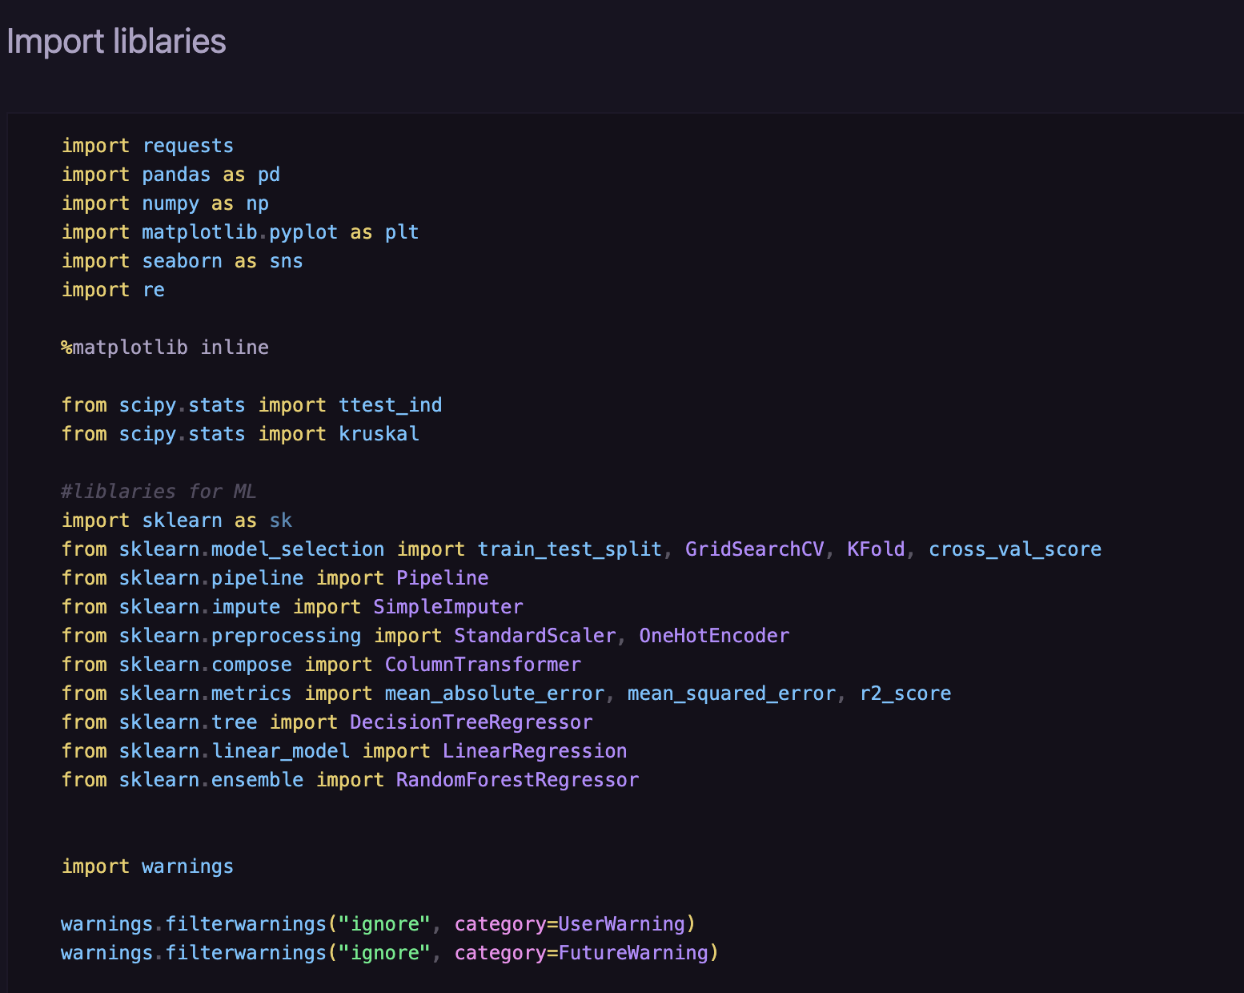
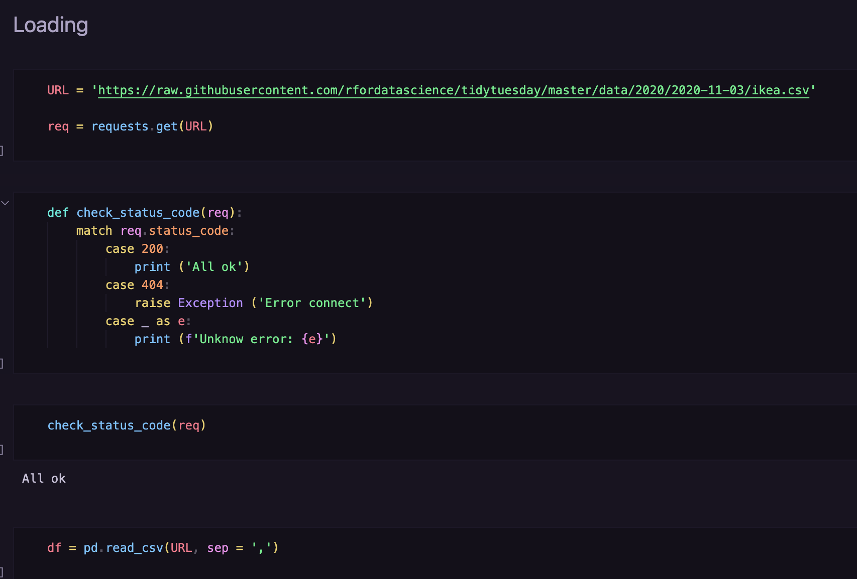
Завантаження даних та імпорт бібліотек

Slide 12
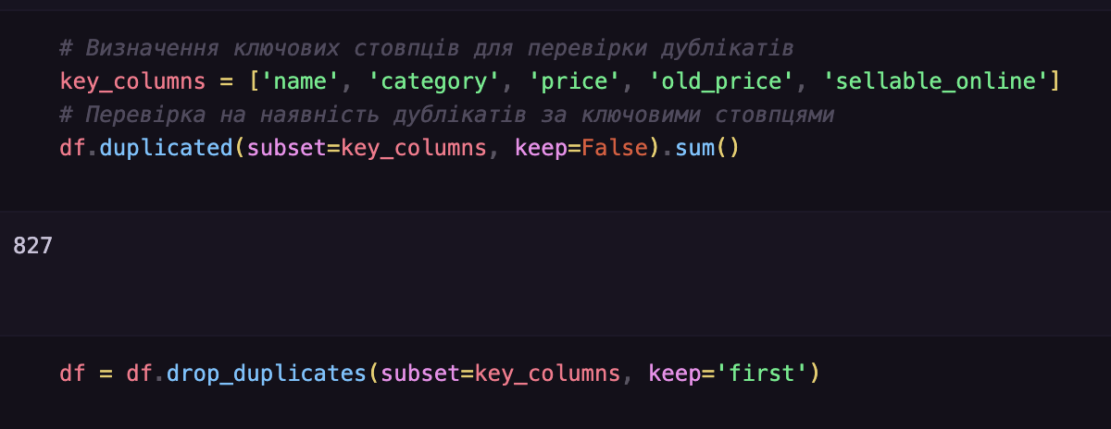
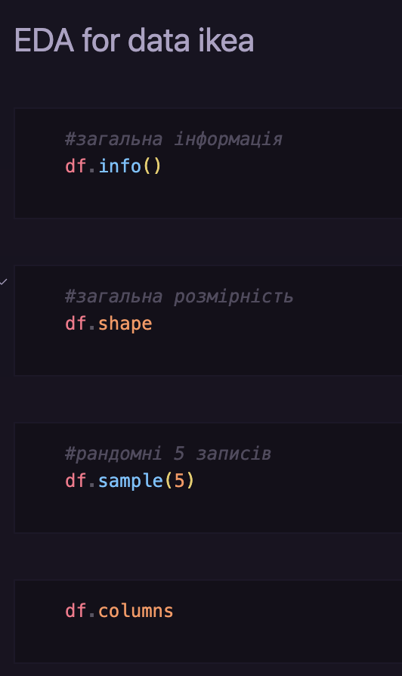
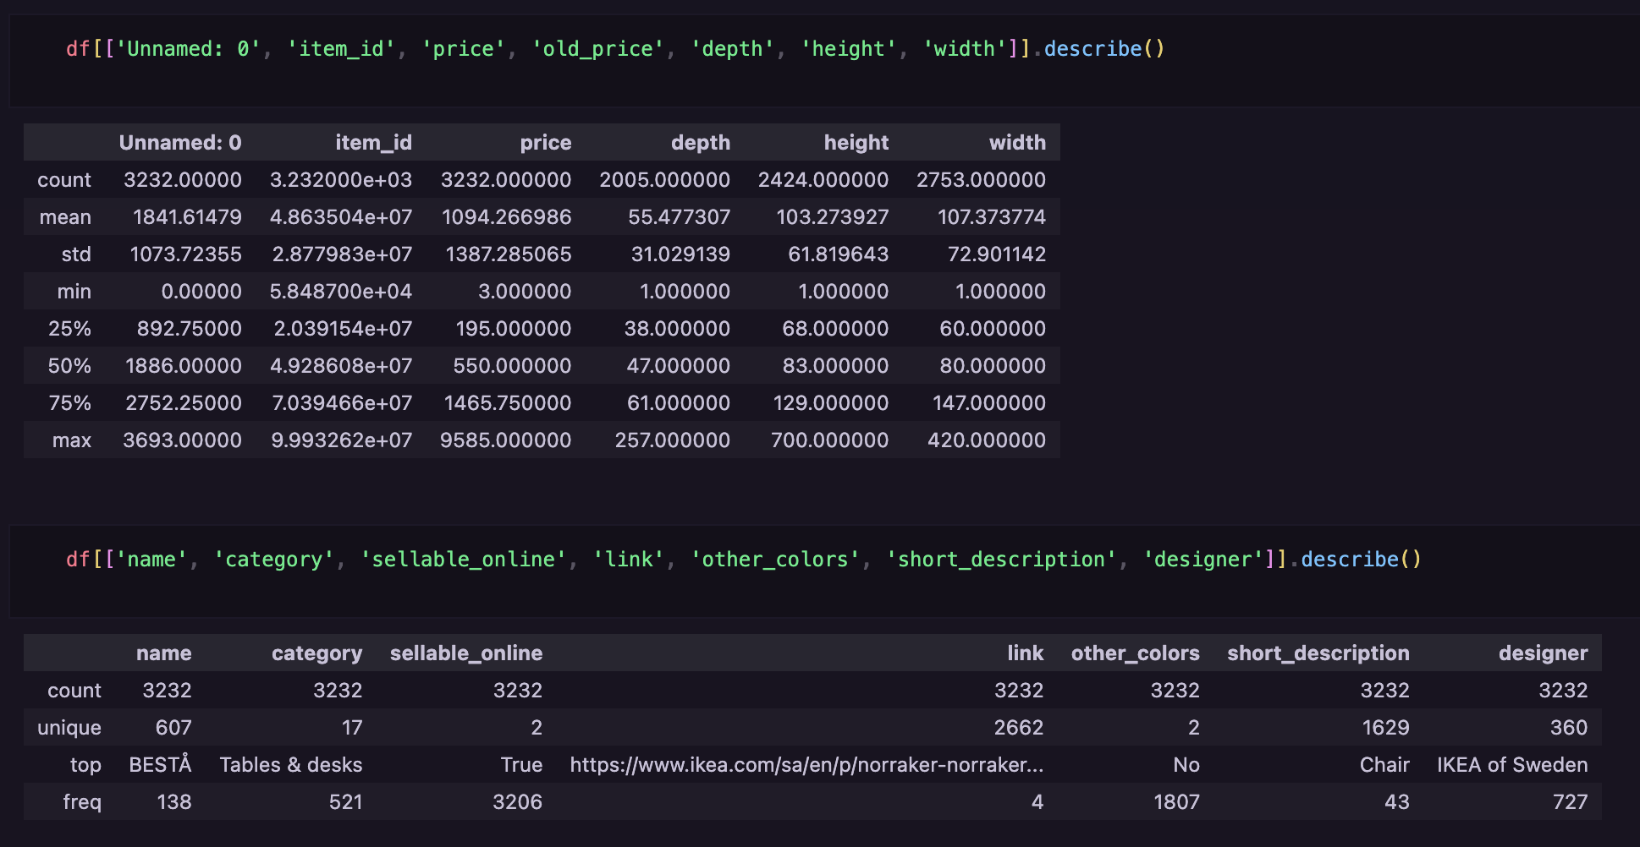
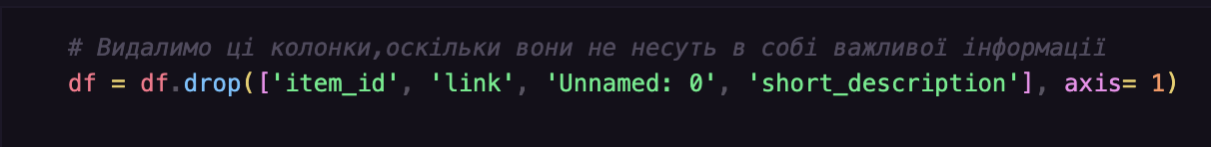
2.1 Ознайомлення та очищення даних

Slide 13
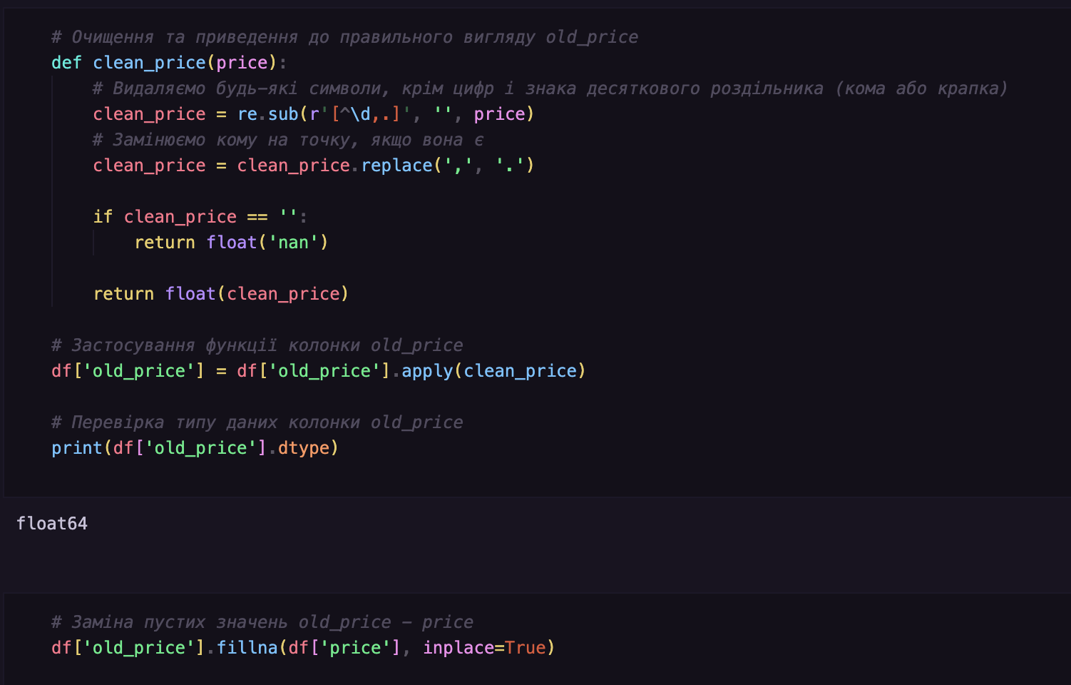
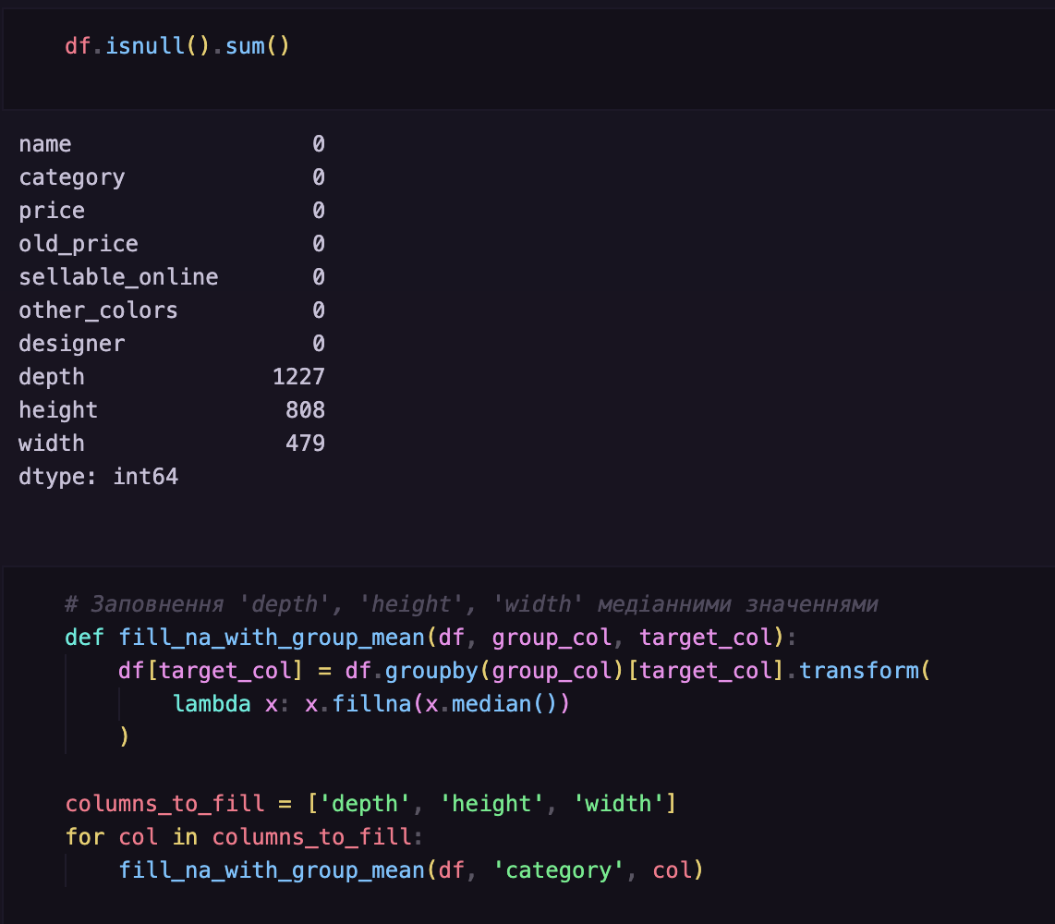
2.1 Ознайомлення та очищення даних

Slide 14
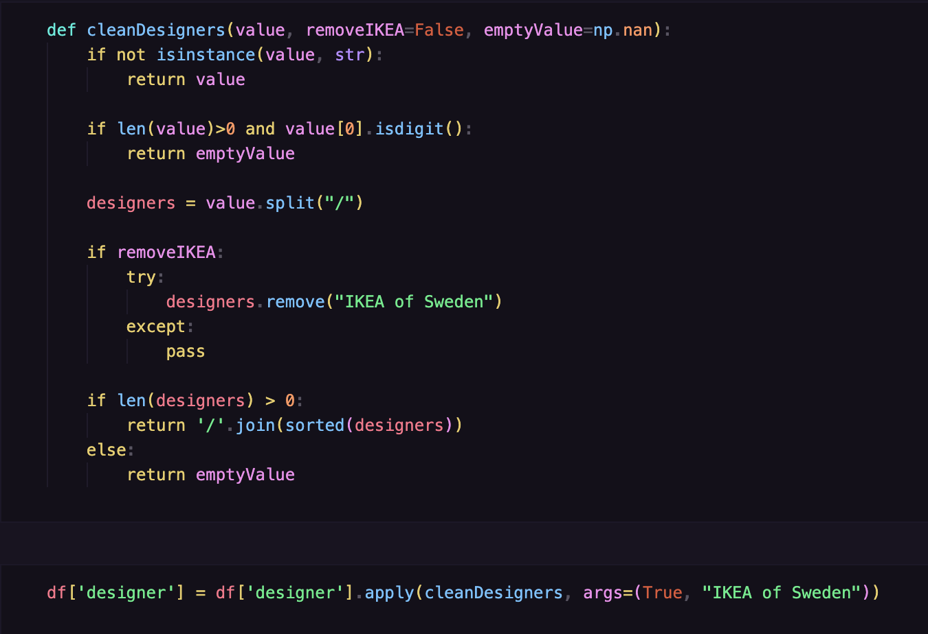
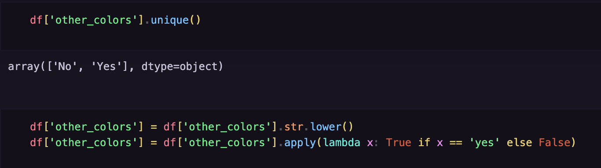
2.1 Ознайомлення та очищення даних

Slide 15
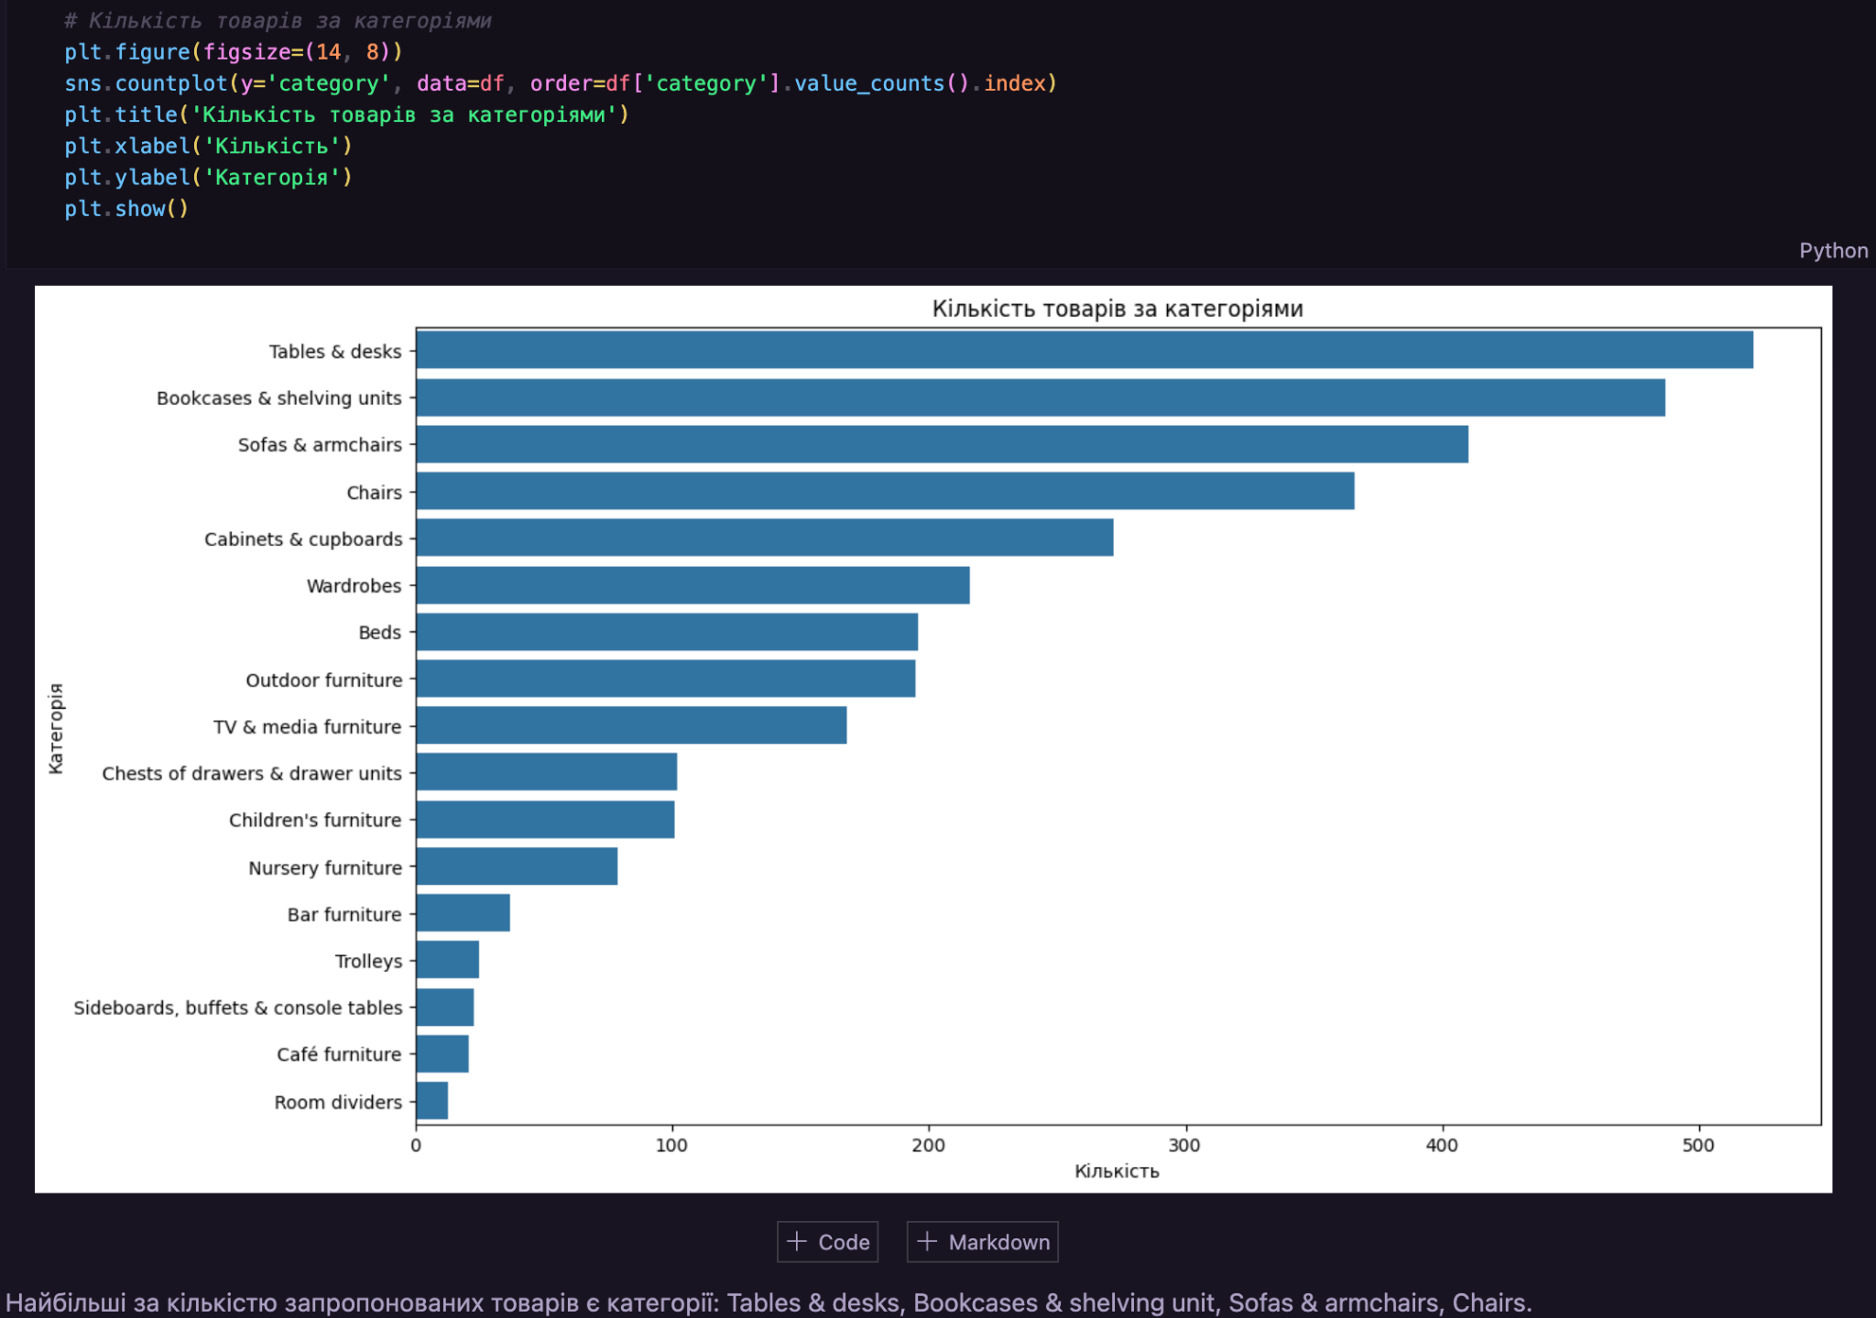
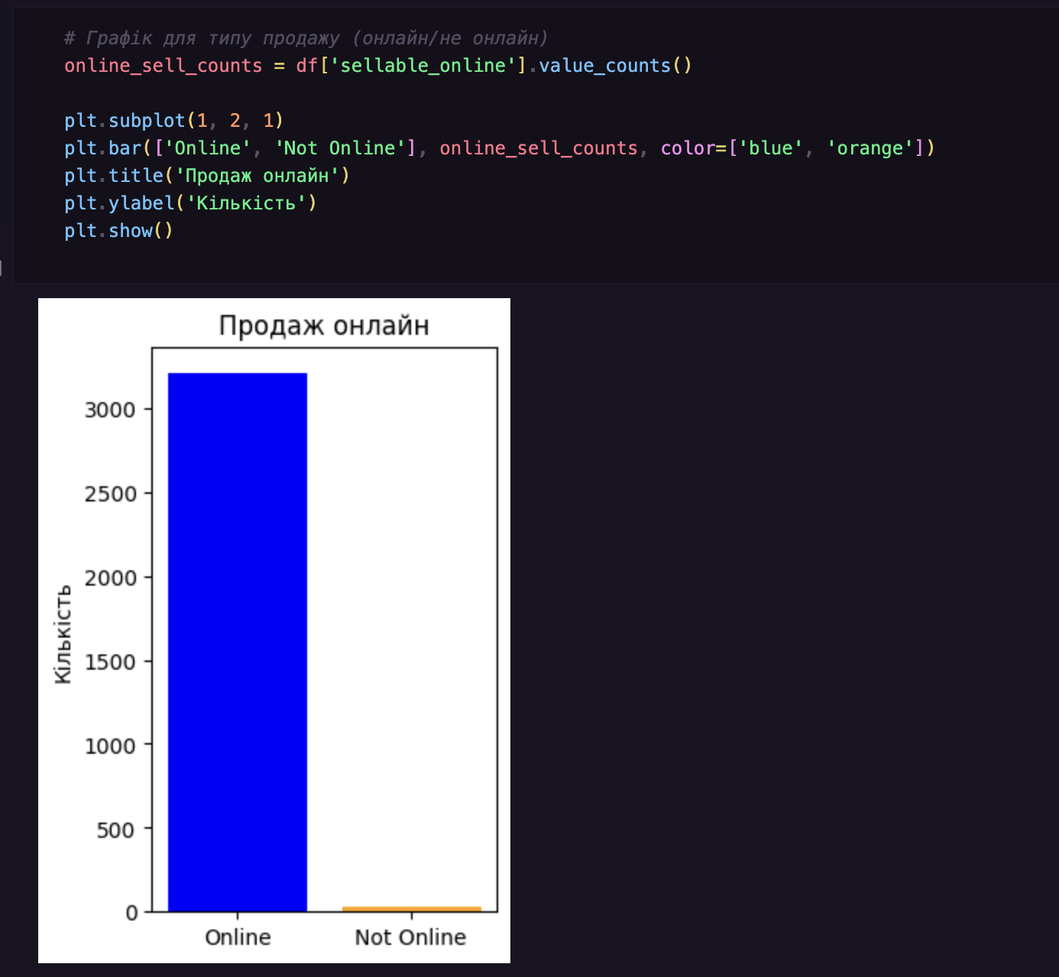
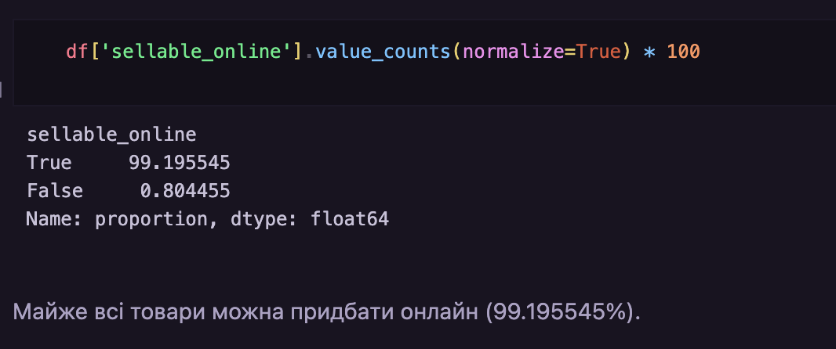
2.2 Аналіз даних

Slide 16
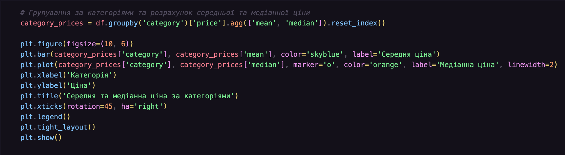
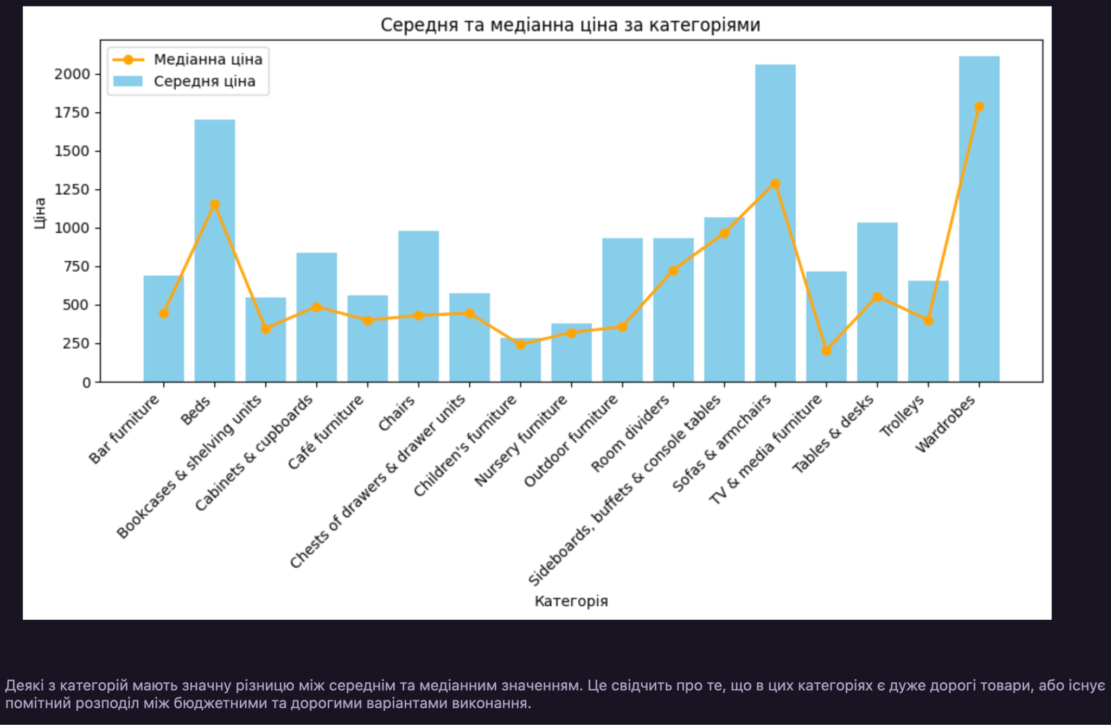
2.2 Аналіз даних

Slide 17
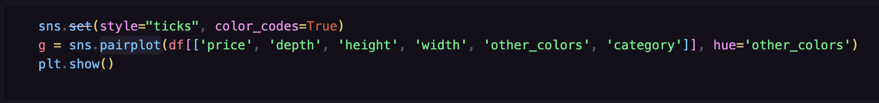
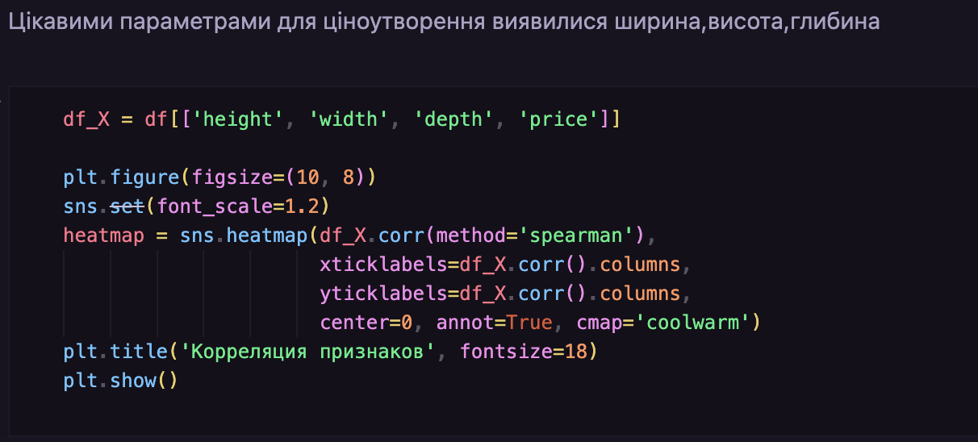
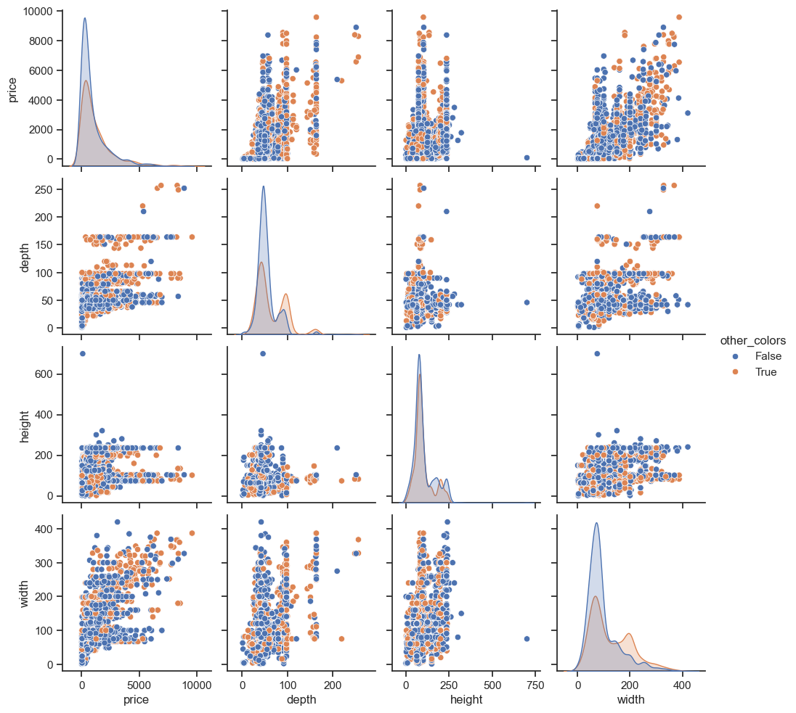
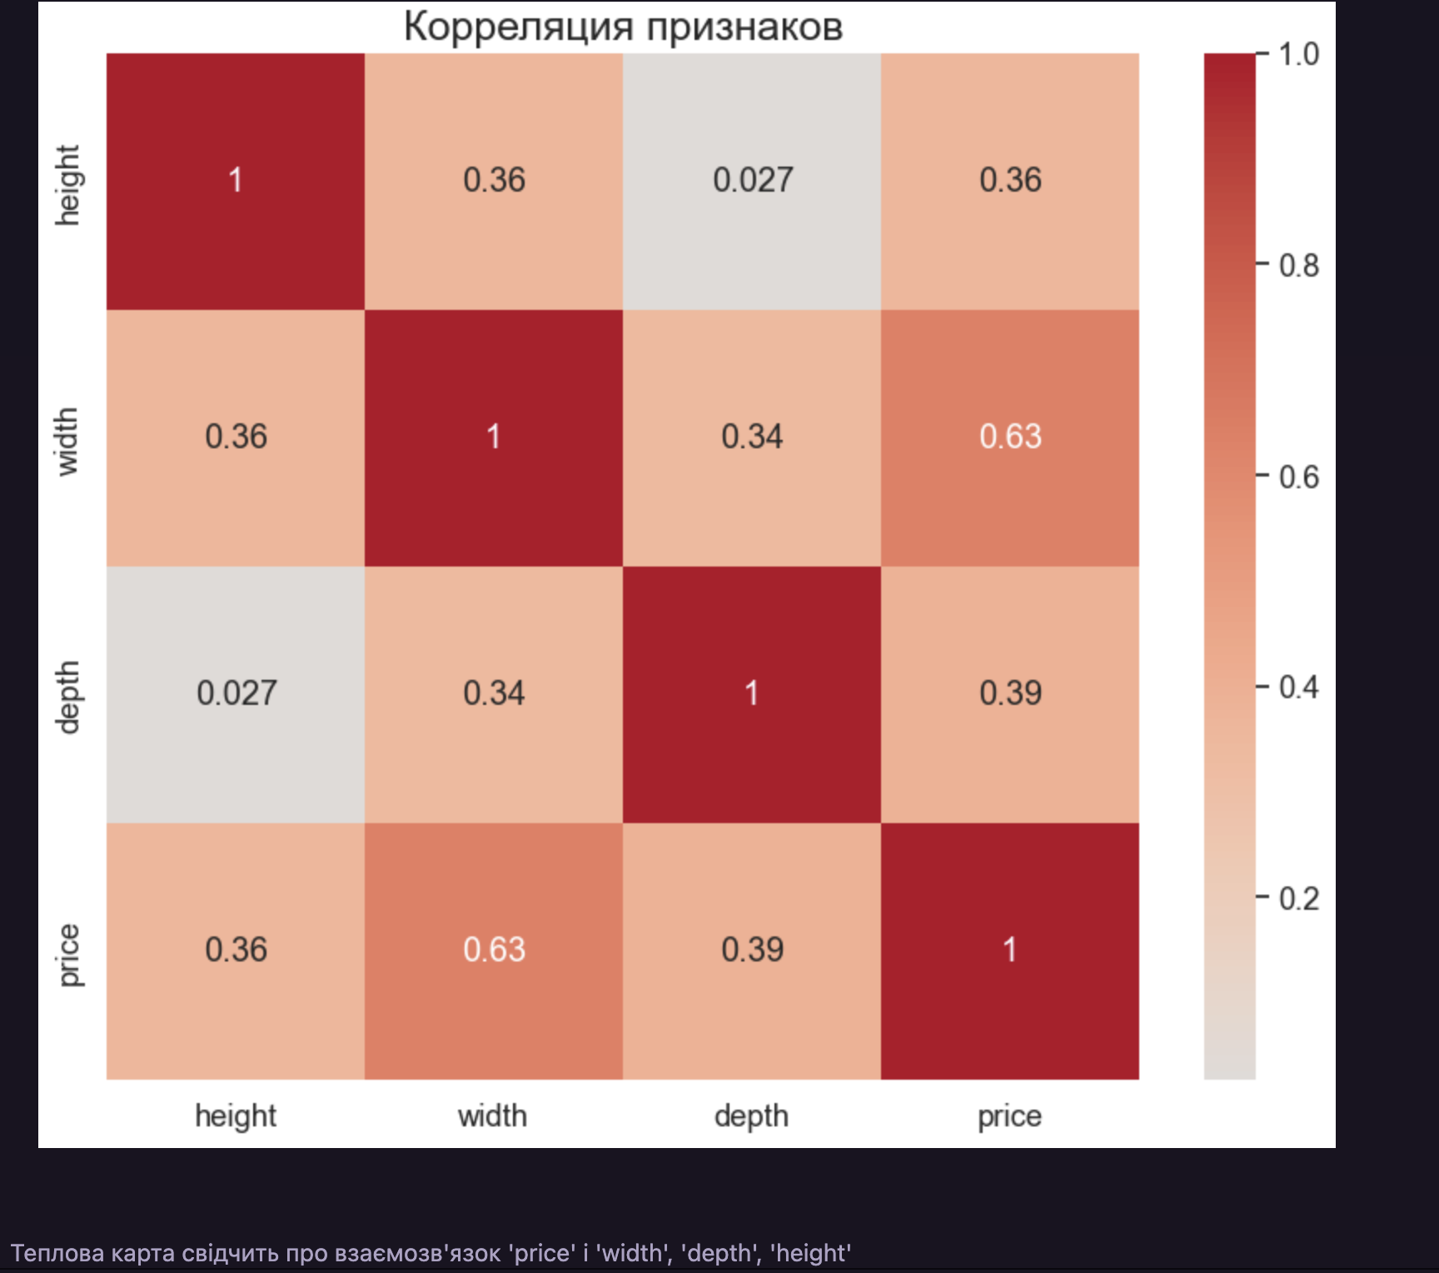
2.2 Аналіз даних

Slide 18
2.3 Висновки
Найбільші за кількістю запропонованих товарів є категорії: Tables & desks, Bookcases & shelving unit, Sofas&armchairs, Chairs.
Деякі з категорій мають значну різницю між середнім та медіанним значенням. Це свідчить про те, що в цих категоріях є дуже дорогі товари, або існує помітний розподіл між бюджетними та дорогими варіантами виконання.
Майже всі товари можна придбати онлайн (99.195545%).
55.909653% від всіх товарів недоступні в інших кольорах.

Slide 19
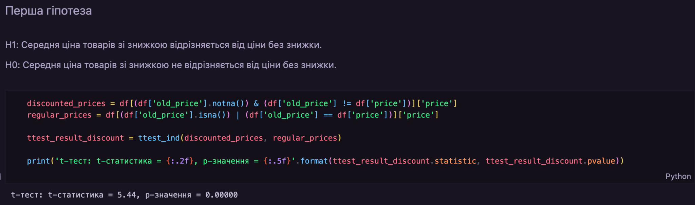
3.1 Перша гіпотеза

Slide 20
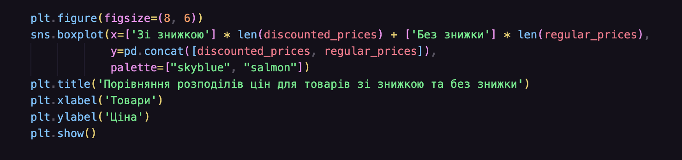
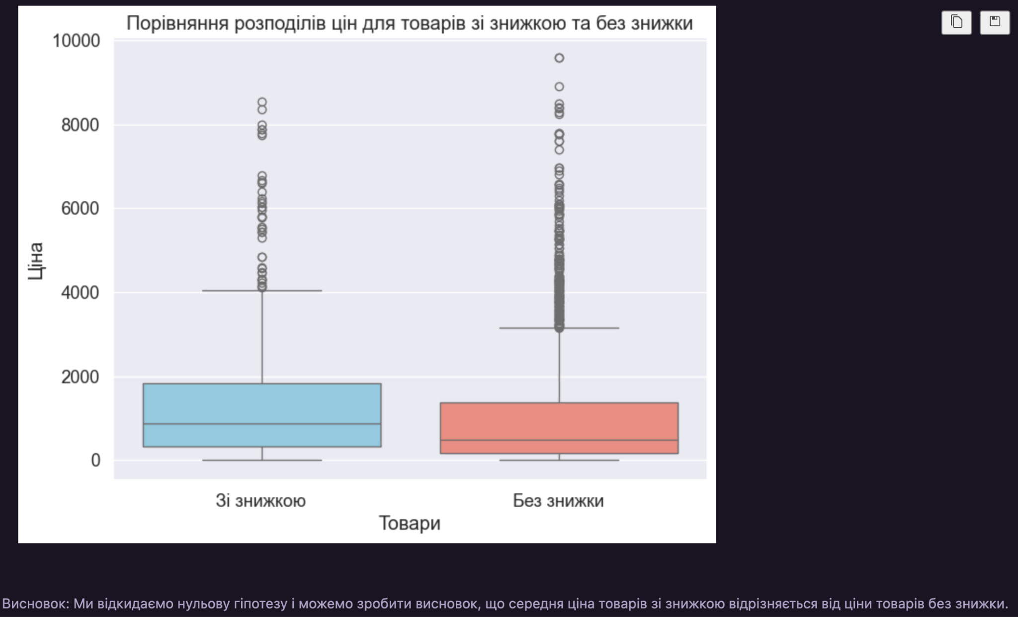
3.1 Перша гіпотеза

Slide 21
3.1 Перша гіпотеза
Значення t-статистики (5.44): Це значення показує різницю між середніми значеннями двох груп (ціни зі знижкою та ціни без знижки) в одиницях стандартної помилки. Високе значення t-статистики (далі від нуля) вказує на значну різницю між групами.
p-значення (0.00000): p-значення вказує на ймовірність того, що різниця між середніми значеннями двох груп є випадковою. Дуже мале p-значення (0.00000) означає, що ймовірність випадкової різниці надзвичайно мала.
Прийняття рішення: Оскільки p-значення (0.00000) є значно меншим за загальноприйнятий рівень значущості (α = 0.05), ми відхиляємо нульову гіпотезу (H0).
Висновок: Відповідно до проведеного t-тесту, середні ціни товарів зі знижкою статистично значуще відрізняються від цін без знижки. Це підтверджує альтернативну гіпотезу (H1), яка стверджує, що середня ціна товарів зі знижкою відрізняється від ціни без знижки.

Slide 22
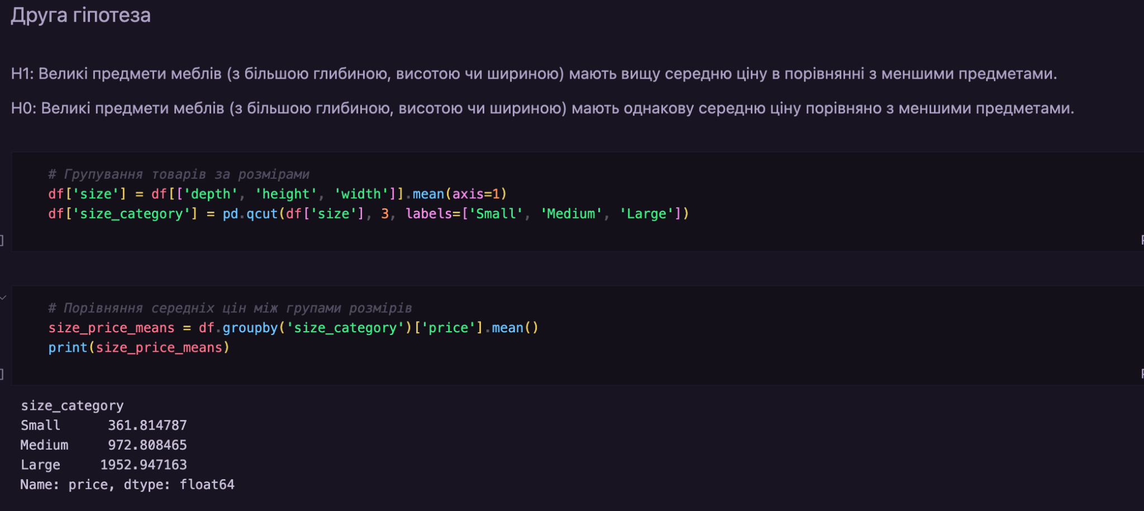
3.2 Друга гіпотеза

Slide 23
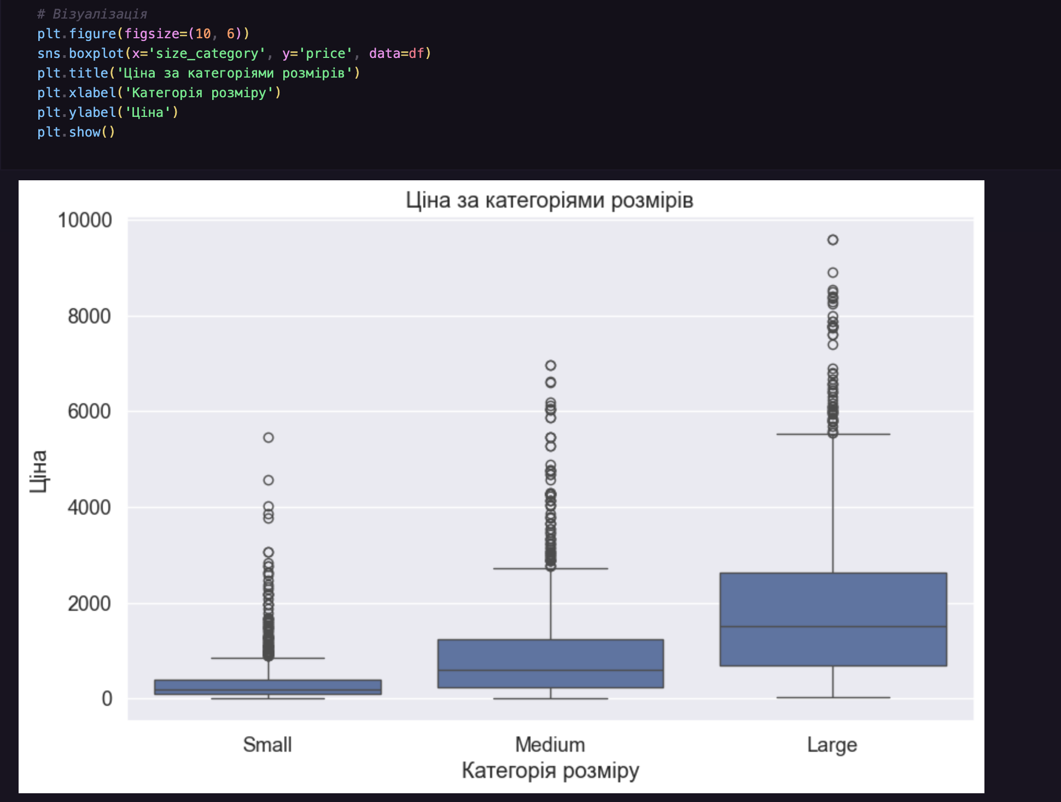
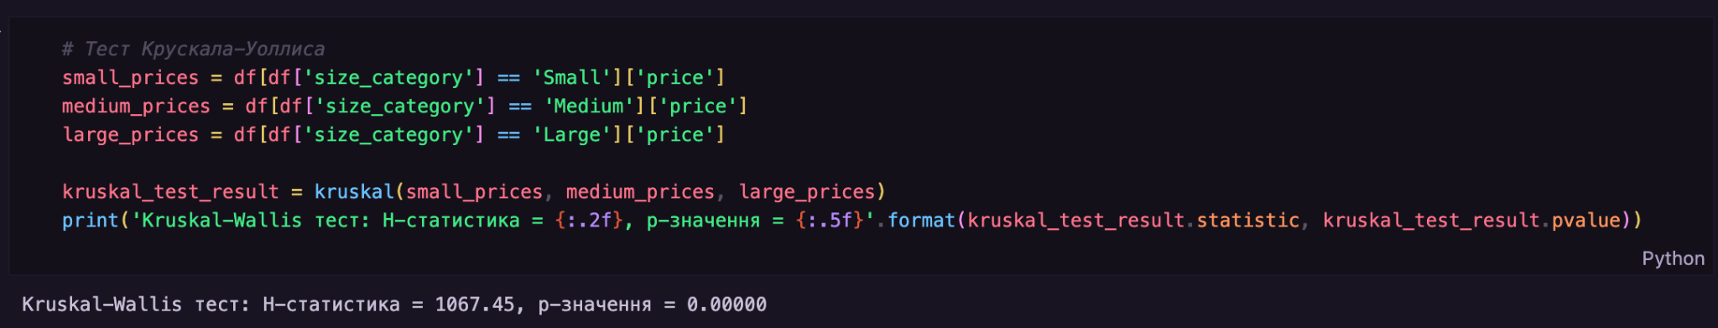
3.2 Друга гіпотеза

Slide 24
3.2 Друга гіпотеза
Висновок:
H-статистика дорівнює 1067.45. Це значення свідчить про те, наскільки сильно відрізняються ранги середніх цін між групами.
p-значення дорівнює 0.00000. Це вкрай низьке значення, яке свідчить, що можливість отримати такі чи більше екстремальні різницю між групами випадково вкрай мала.
Таким чином, у нас достатньо даних, щоб відкинути нульову гіпотезу на рівні значущості 0.05. Це дозволяє зробити висновок у тому, що великі предмети меблів (з великими габаритами) мають статистично значуще вище середню ціну проти меншими предметами меблів.

Slide 25
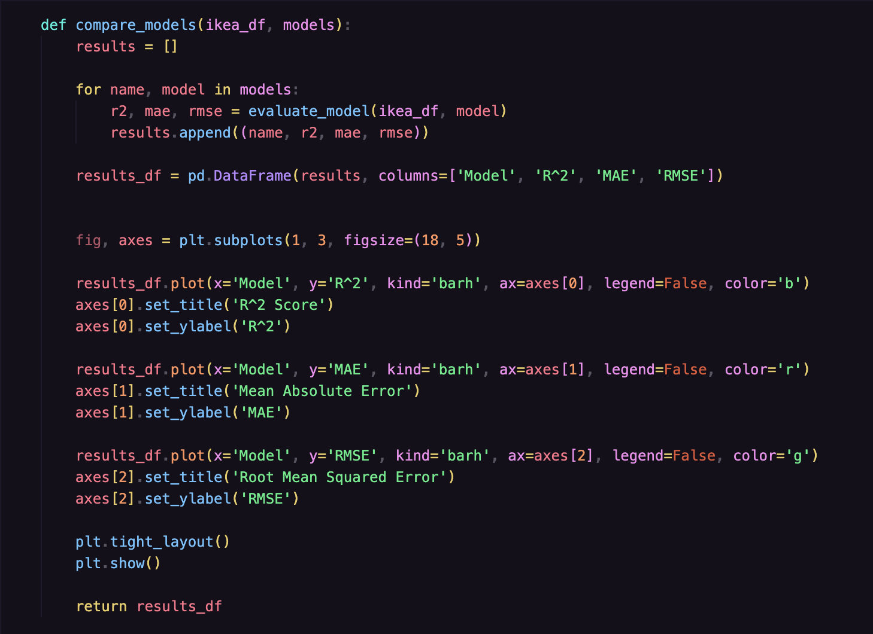
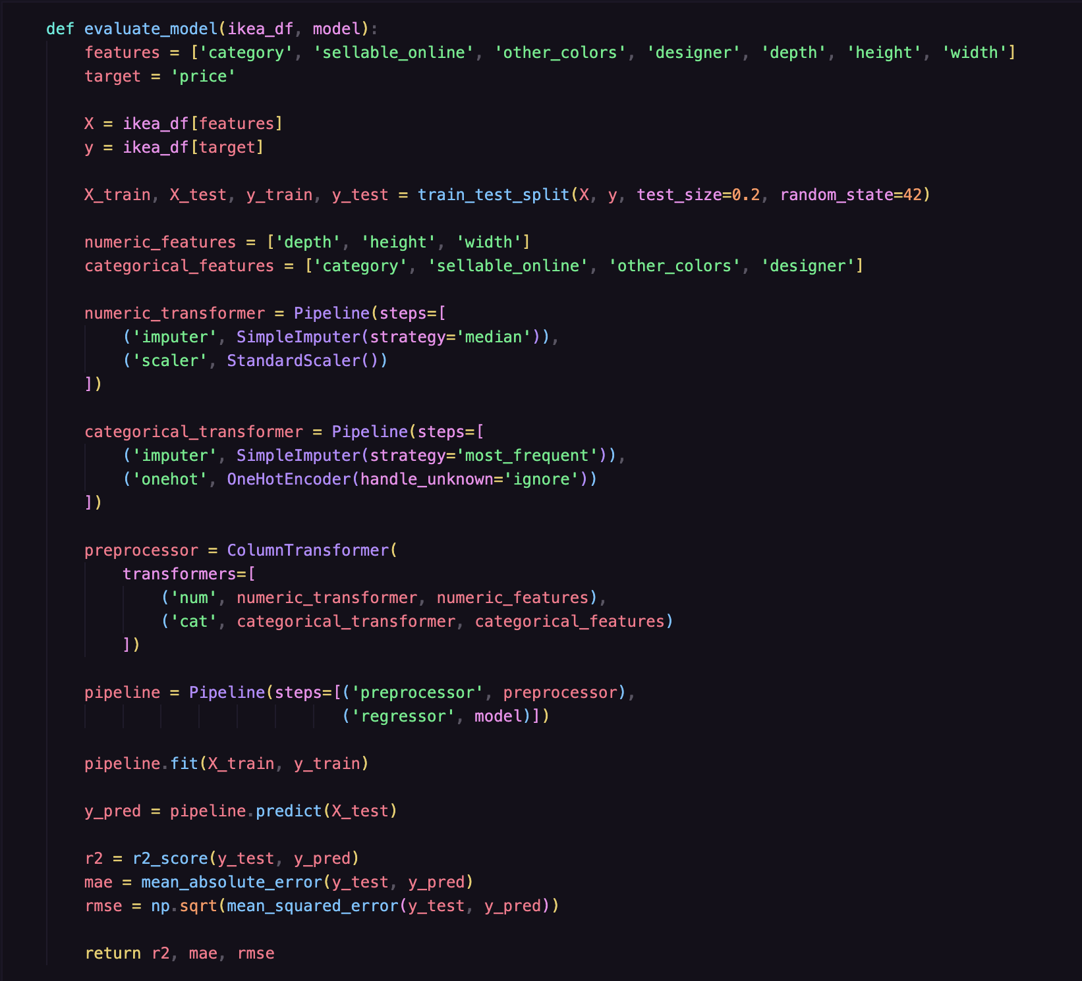
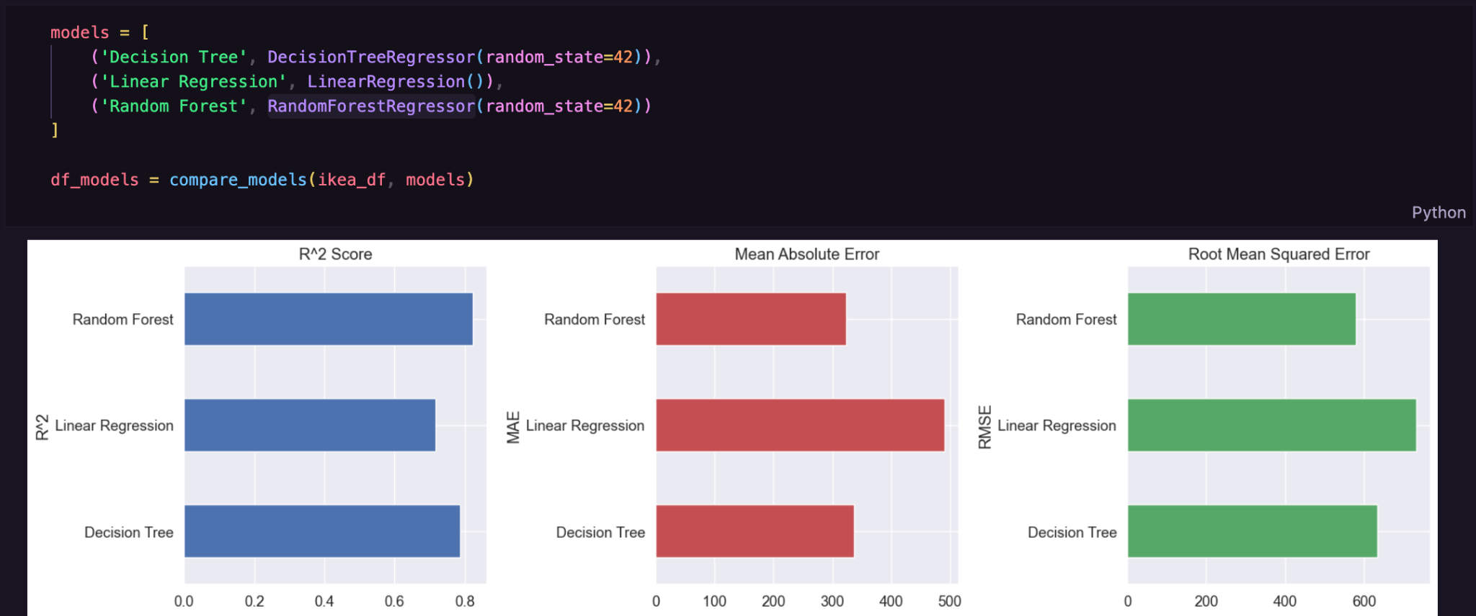
4.1 Передбачення цін на меблі

Slide 26
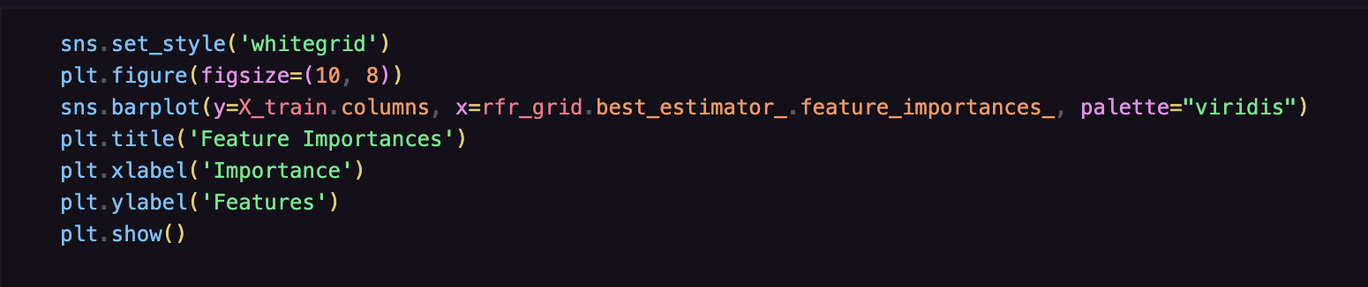
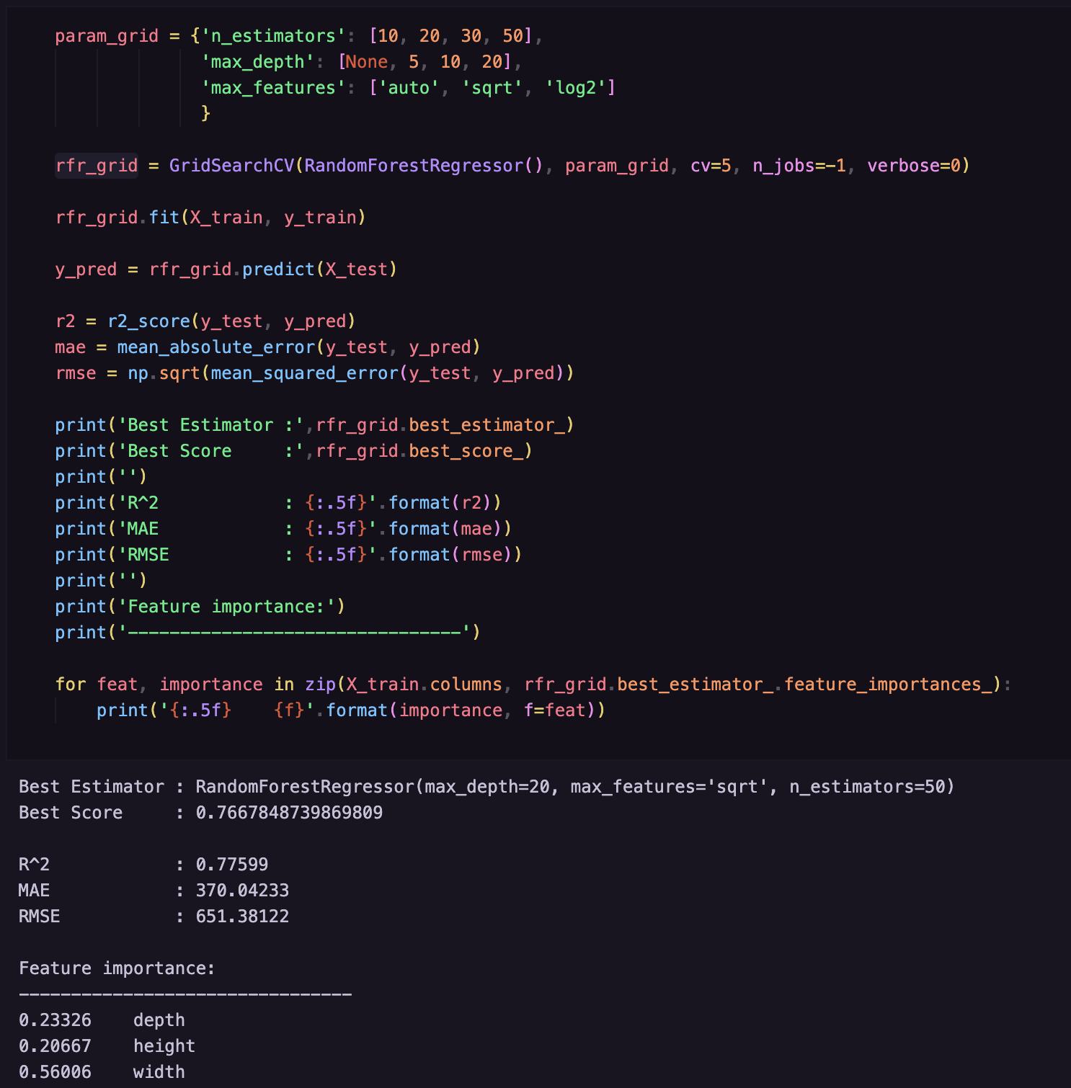
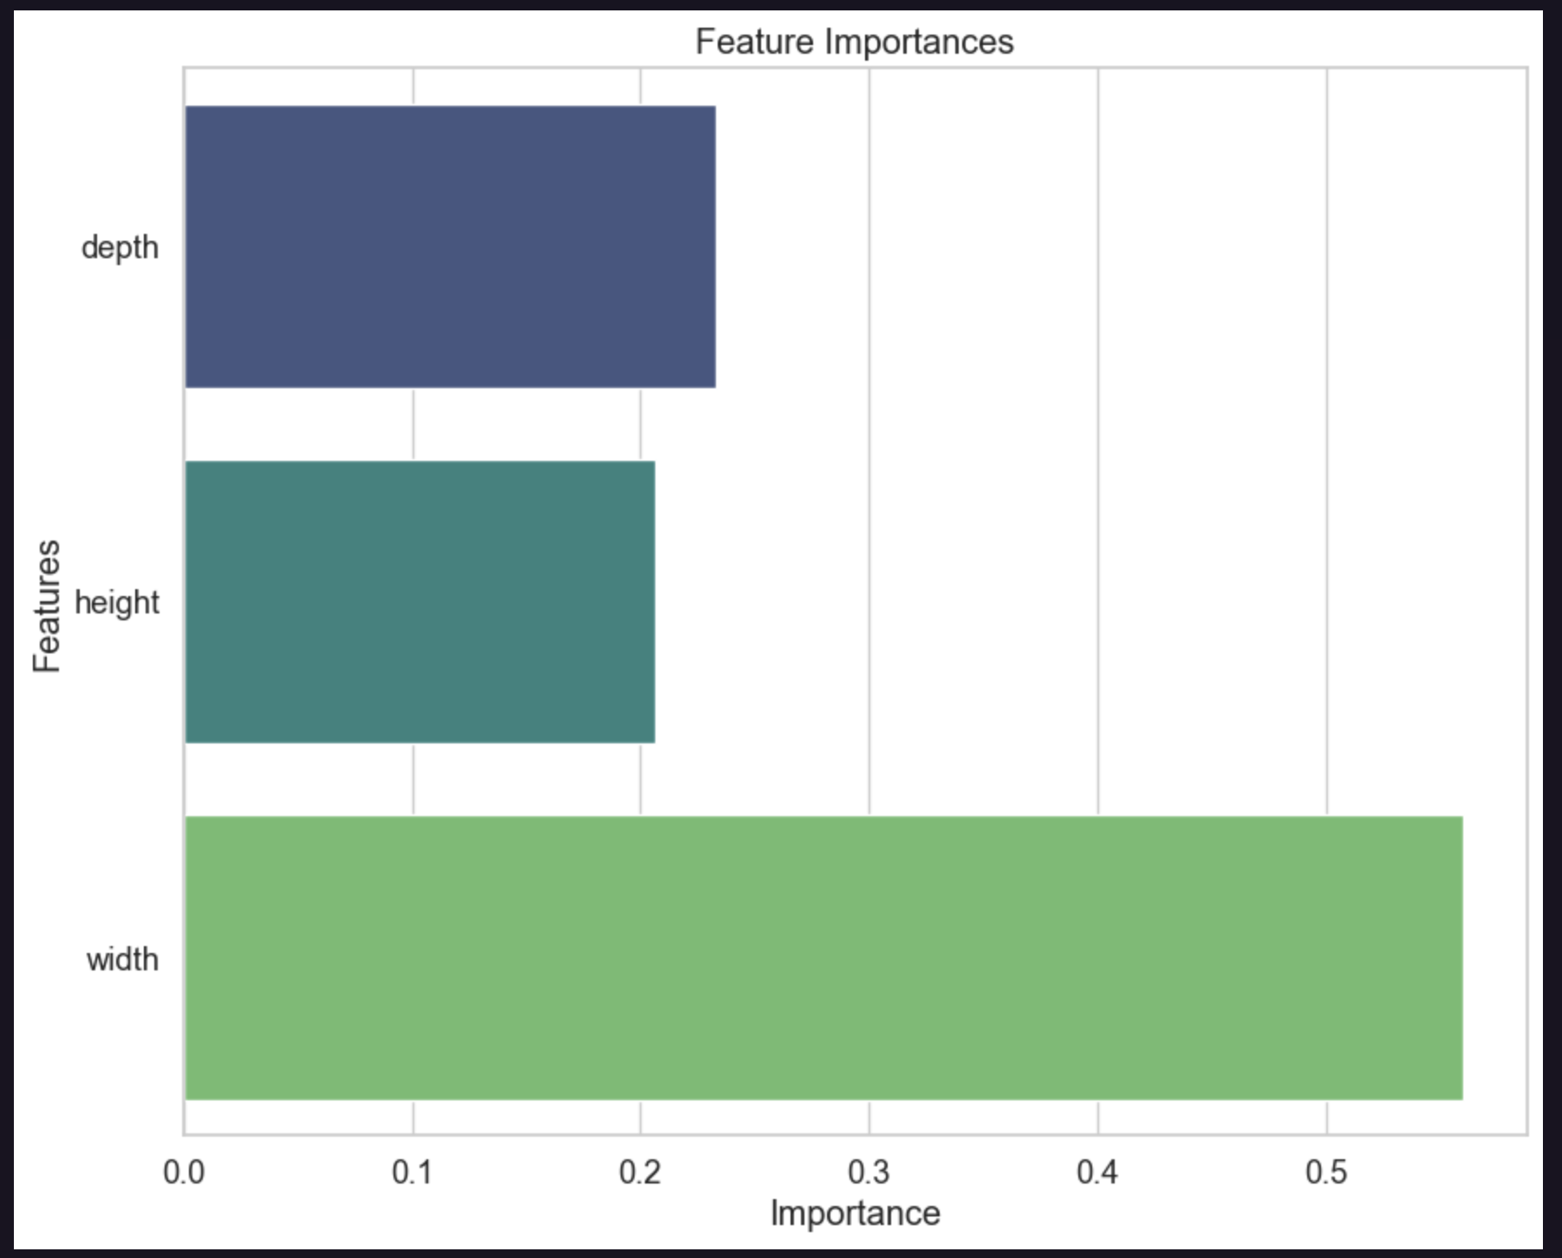
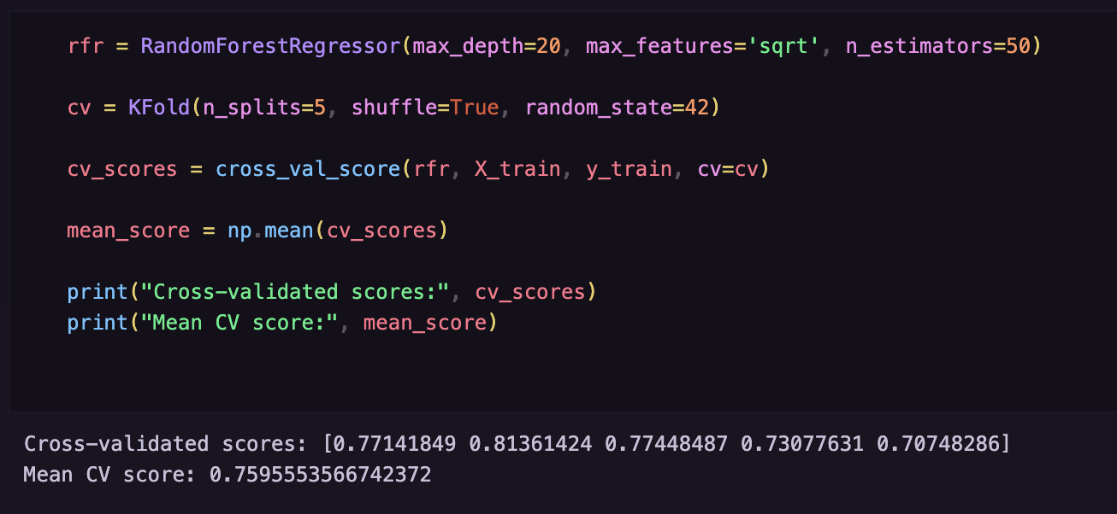
4.1 Передбачення цін на меблі

Slide 27
4.1 Передбачення цін на меблі
Висновок:
Проаналізувавши дані з датафрейму ikea,отримали, що найбільш впливовими колонками для формування цін є: 'width', 'depth', 'height'.
При цьому значення вагових коефіцієнтів таке:
для depth - 0.23326
для height - 0.20667
для width - 0.56006
Використали такі регресійні моделі: DecisionTreeRegressor, RandomForestRegressor, LinearRegression.
Найкращою моделлю виявилась RandomForestRegressor.
Найкращий параметр для глибини дерева (max_depth) - 20
Кількість ознак для кожного розбиття (max_features) - 'sqrt'
Кількість дерев - 50
Best Score: 0.7667848739869809
R^2(коефіцієнт детермінації) = 0.77599. Він вказує, який відсоток мінливості залежної змінної може бути пояснений з використанням предикторів.
MAE = 370.04233 вимірює середню абсолютну помилку між фактичними значеннями та передбаченими значеннями моделі.
RMSE(Root Mean Squared Error) = 651.38122 є середньоквадратичною похибкою між прогнозованими і фактичними значеннями.

Slide 28
4.2 Методи підвищення продуктивності моделі.
Для підвищення продуктивності моделі пропоную додати наступну інформацію:
Додати інформацію про рейтинг товару та його популярність.
Додати інформацію про країну виробника та/або дизайнера.
Інформацію про матеріали та/ або собівартість товару.
Застосувати GridSearchCV.

Slide 29

Модуль Tableau

Slide 30
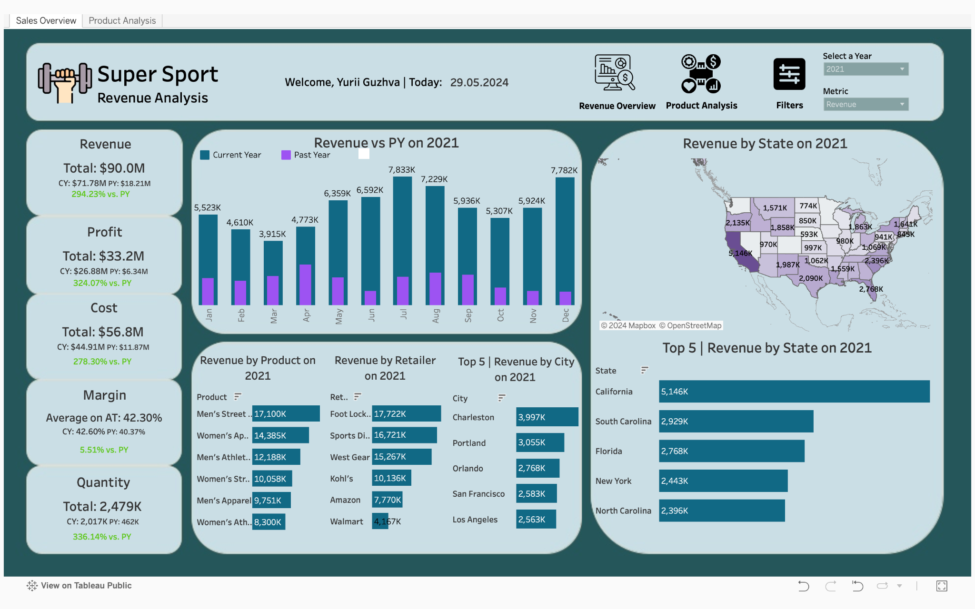
Super Sport: Sales Overview

Slide 31
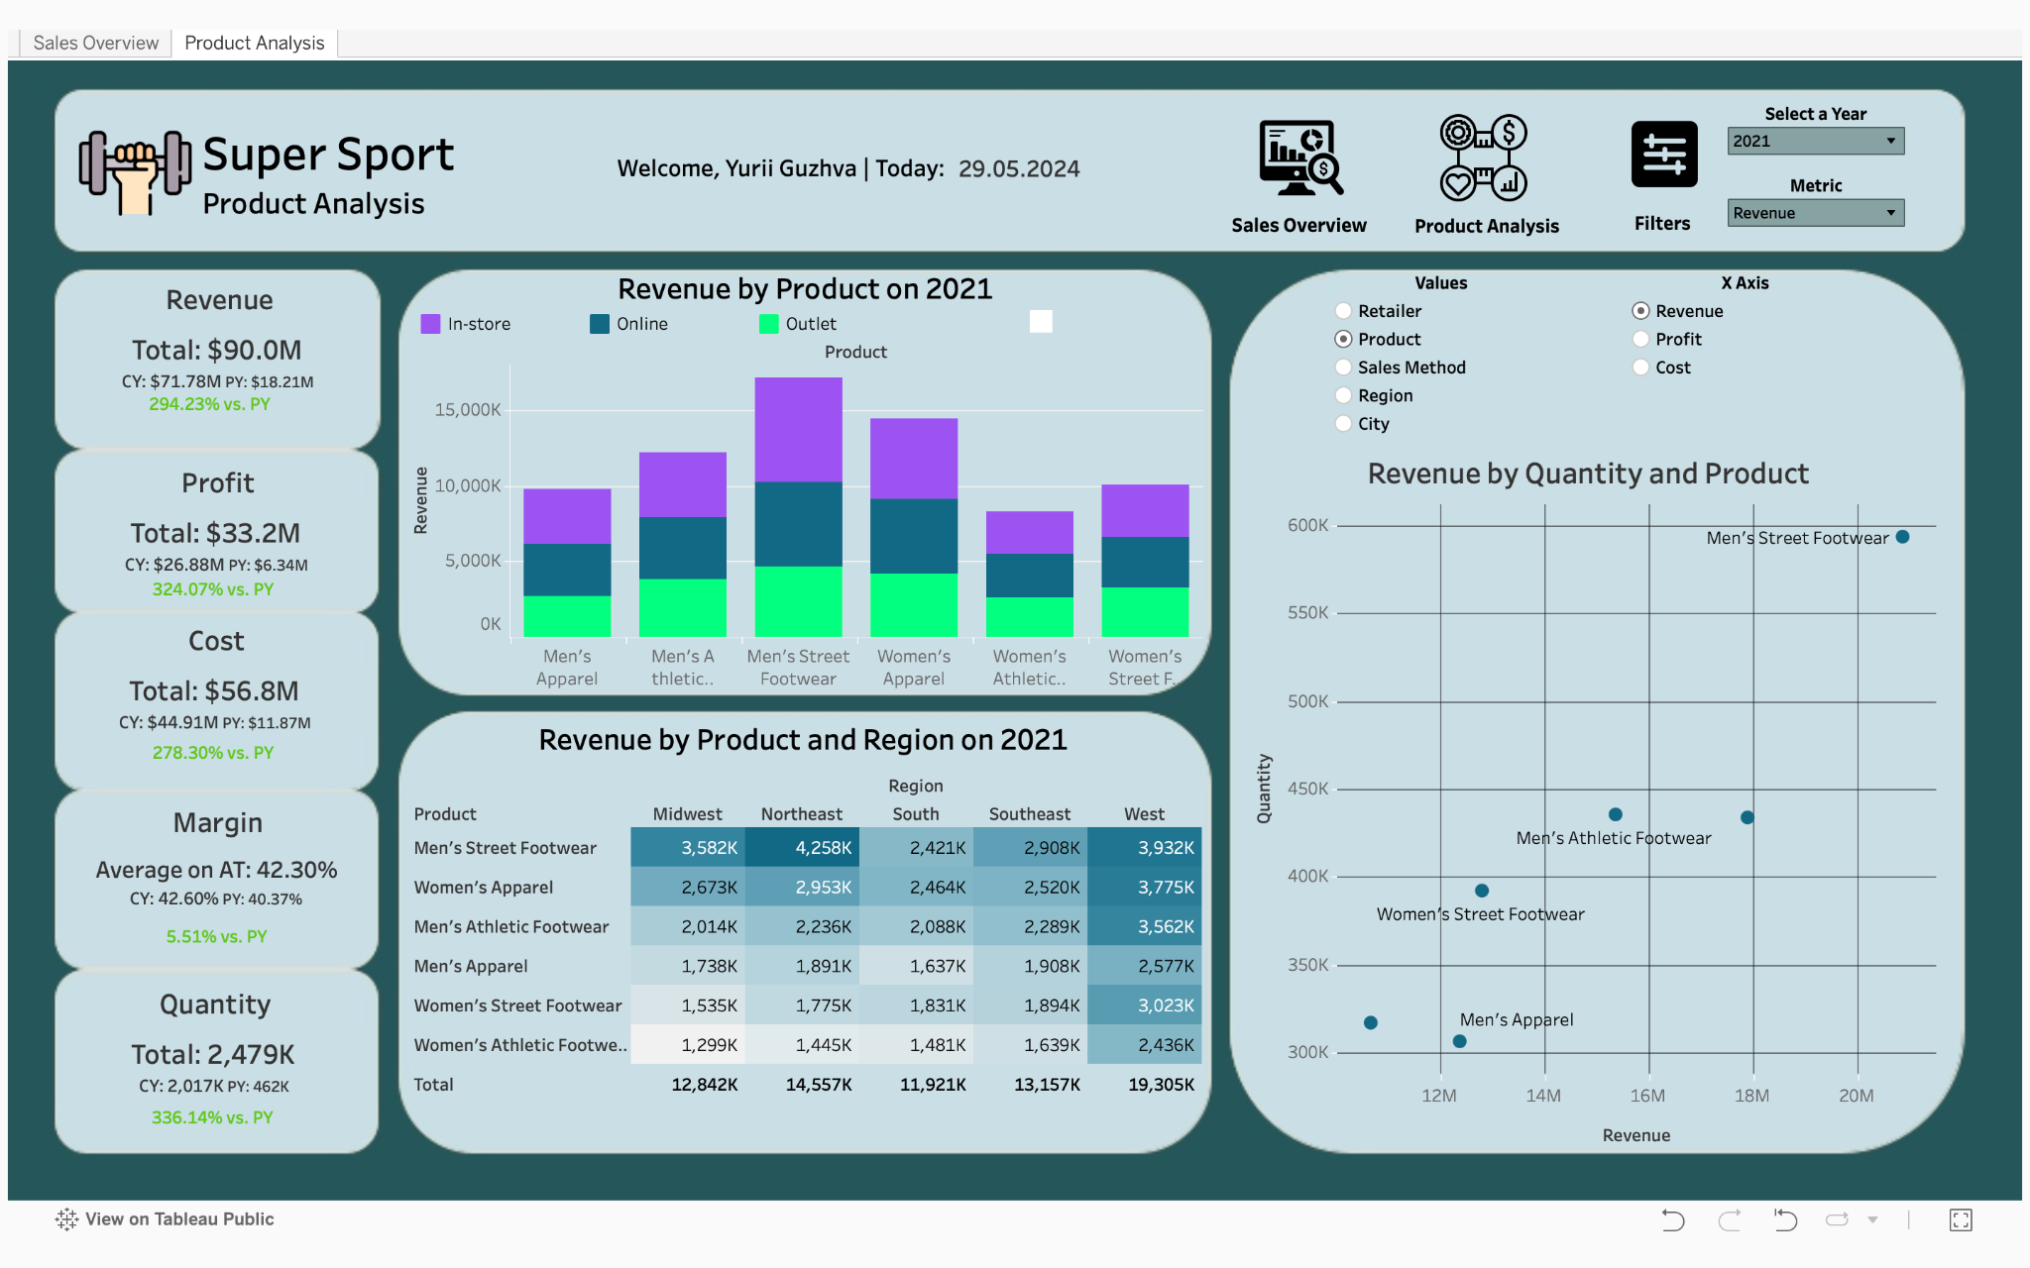
Super Sport: Product Analysis

Slide 32

Модуль Power BI

Slide 33
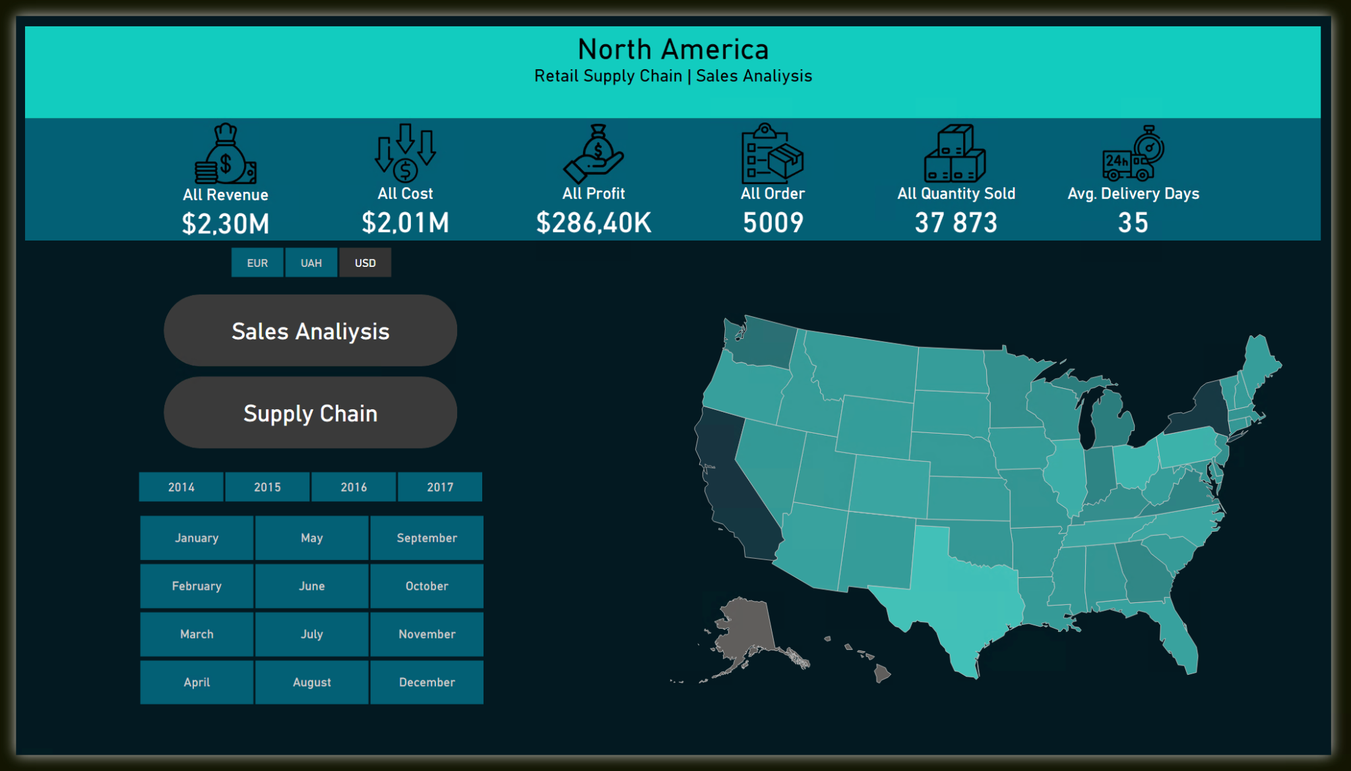
North America: Overview

Slide 34
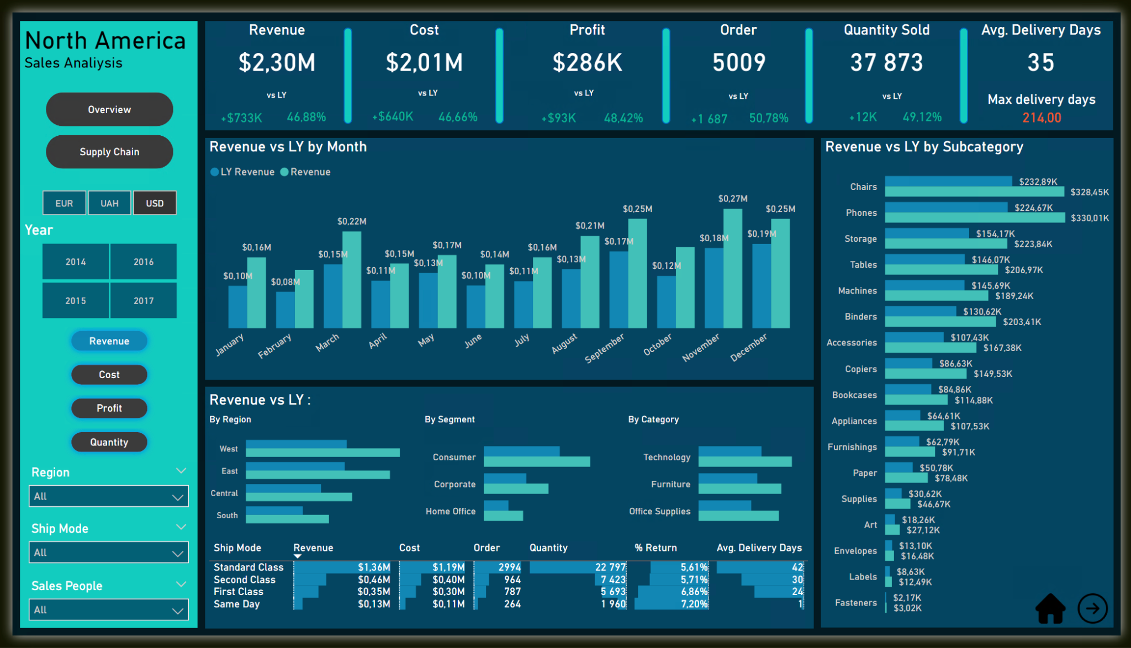
North America: Sales Analiysis

Slide 35
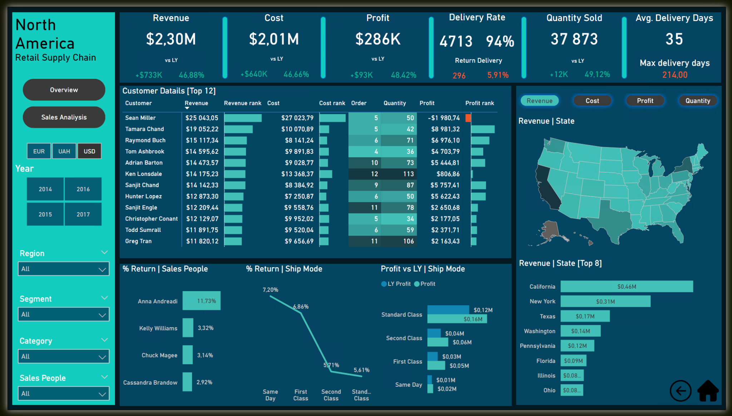
North America: Supply Chain

Slide 36
Дякую за увагу!

